Slide 1



1
Отчетная презентация проекта
Оптимизация процесса устранения проблем благоустройства и содержания территории Благовещенского муниципального округа за счёт перехода от реагирования на обращения к их плановому выявлению и контролю результата
2026
ПЕРИМЕТР ПРОЕКТА:
Администрация Благовещенского муниципального округа: инициативные группы граждан, приём сообщений, три направления, подразделения-исполнители, Глава округа. Охват — 27 населённых пунктов
ДОКЛАДЧИК: Уваров Геннадий Геннадьевич
ОРГАНИЗАЦИЯ: Администрация Благовещенского муниципального округа
Notes:
Отдельный комплект№68,уточнение руководителя05.11.2026:27.09 16:04 →28.09 17:12,25ч8мин. Показатели пилота сохранены без повторной выгрузки; оценка№68 относится к28.09. День принятия16:07 по скриншоту отдельно не установлен. Старые версии сохранены в архиве.

Slide 2
2
КАРТОЧКА ПРОЕКТА
1. ВОВЛЕЧЁННЫЕ ЛИЦА И РАМКИ ПРОЕКТА |  | 2. ОБОСНОВАНИЕ ВЫБОРА
Заказчик процесса: Администрация Благовещенского муниципального округа Границы проекта: от возникновения проблемы содержания территории округа — до подтверждённого устранения проблемы и оценки результата жителем Периметр проекта: администрация Благовещенского муниципального округа: инициативные группы граждан, выявляющие проблемы на территории; подразделение приёма сообщений; три направления (УДС, Благоустройство, ЖКХ) и подразделения-исполнители; Глава округа — контроль сроков и эскалация. Охват — 27 населённых пунктов Владелец процесса: Башун Александр Александрович — глава Благовещенского муниципального округа Руководитель проекта: Уваров Геннадий Геннадьевич — начальник отдела информационного обслуживания Финансового управления администрации Благовещенского округа Команда проекта: «Лидеры перемен», 5 чел.: Уваров Г.Г. (капитан) · Вихрова А.В. (МБУ «Информационный центр») · Воронцова Д.С. (благоустройство, УЖКХ) · Комчадалова А.А. (архитектура и градостроительство) · Степаненко А.О. (советник главы) |  | Описание проблемы: плановое выявление проблем не ведётся — проблема попадает в работу после обращения жителя; канала для сообщений от инициативных групп граждан не предусмотрено; весь объём обращений вручную распределяет Глава округа; срок рассмотрения — 30 календарных дней, единый для любой сложности; повторные обращения об одном объекте не выявляются Источник проблематики: инцидент-менеджмент — массовые обращения граждан о состоянии территории округа; внутренняя и внешняя обратная связь Ключевой риск: сохранение действующего порядка: процесс занимает до 44 дней (оценочная модель), запущенный дефект дороже своевременного; бумажный документооборот по 59-ФЗ растёт; повторные обращения и жалобы в надзорные органы, снижение доверия жителей Влияние на цели и задачи: содержание территории округа; клиентоцентричность — федеральный проект «Государство для людей» Тиражируемость: возможна: во всех муниципальных образованиях области
3. ЦЕЛИ И ПЛАНОВЫЙ ЭФФЕКТ
Показатель | Ед. изм. | База | Цель
Обращения граждан по благоустройству и ЖКХ | шт./мес. | 40 | снижение ≥ 30 %
Время протекания процесса | календ. дн. | 10 — 44 | сокращение ≥ 50 %
Проблемы, выявленные до обращения жителя | % | 0 | ≥ 50
Заявки с фотофиксацией устранения | % | 0 | 100
Трудозатраты на регистрацию сообщения | мин. | 15 | ≤ 1
Средняя оценка жителем результата | балл | не изм. | ≥ 4,0
4. КЛЮЧЕВЫЕ СОБЫТИЯ ПРОЕКТА
Наименование | Начало | Окончание
Старт проекта | 22.07.2026 | 31.07.2026
1. Диагностика и целевое состояние | 03.08.2026 | 04.09.2026
1.1. Разработка карты текущего состояния процесса | 24.08.2026 | 31.08.2026
1.2. Сбор фактических данных | 03.08.2026 | 24.08.2026
1.3. Разработка карты целевого состояния процесса | 01.09.2026 | 03.09.2026
1.4. Разработка плана мероприятий по реализации проекта | 03.09.2026 | 04.09.2026
2. Реализация плана мероприятий по реализации проекта | 07.09.2026 | 23.09.2026
2.1. Совещание по защите подходов внедрения | 07.09.2026 | 07.09.2026
2.2. Внедрение мероприятий | 08.09.2026 | 23.09.2026
3. Анализ результатов и закрытие проекта | 24.09.2026 | 30.09.2026
3.1. Мониторинг достигнутых результатов | 24.09.2026 | 25.09.2026
3.2. Оформление карты достигнутого состояния процесса | 28.09.2026 | 28.09.2026
3.3. Разработка стандарта (норматива) и тиражирование | 28.09.2026 | 29.09.2026
3.4. Закрытие проекта (отчёт руководителю) | 30.09.2026 | 30.09.2026
Notes:
Отдельный комплект№68,уточнение руководителя05.11.2026:27.09 16:04 →28.09 17:12,25ч8мин. Показатели пилота сохранены без повторной выгрузки; оценка№68 относится к28.09. День принятия16:07 по скриншоту отдельно не установлен. Старые версии сохранены в архиве.

Slide 3
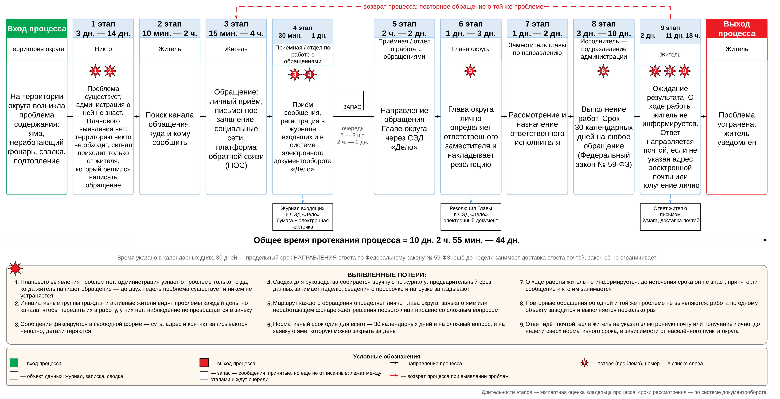
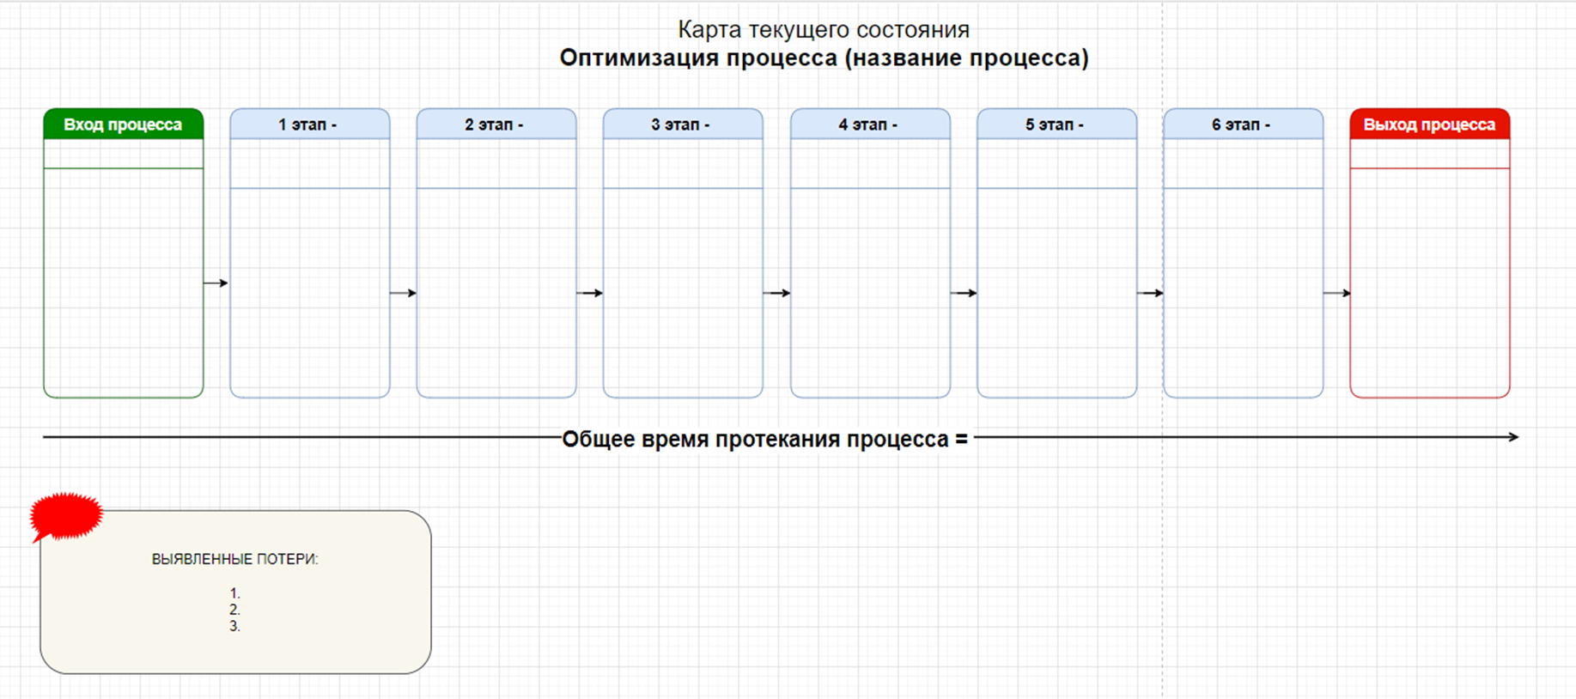
3
КАРТА ТЕКУЩЕГО СОСТОЯНИЯ
Notes:
Отдельный комплект№68,уточнение руководителя05.11.2026:27.09 16:04 →28.09 17:12,25ч8мин. Показатели пилота сохранены без повторной выгрузки; оценка№68 относится к28.09. День принятия16:07 по скриншоту отдельно не установлен. Старые версии сохранены в архиве.

Slide 4
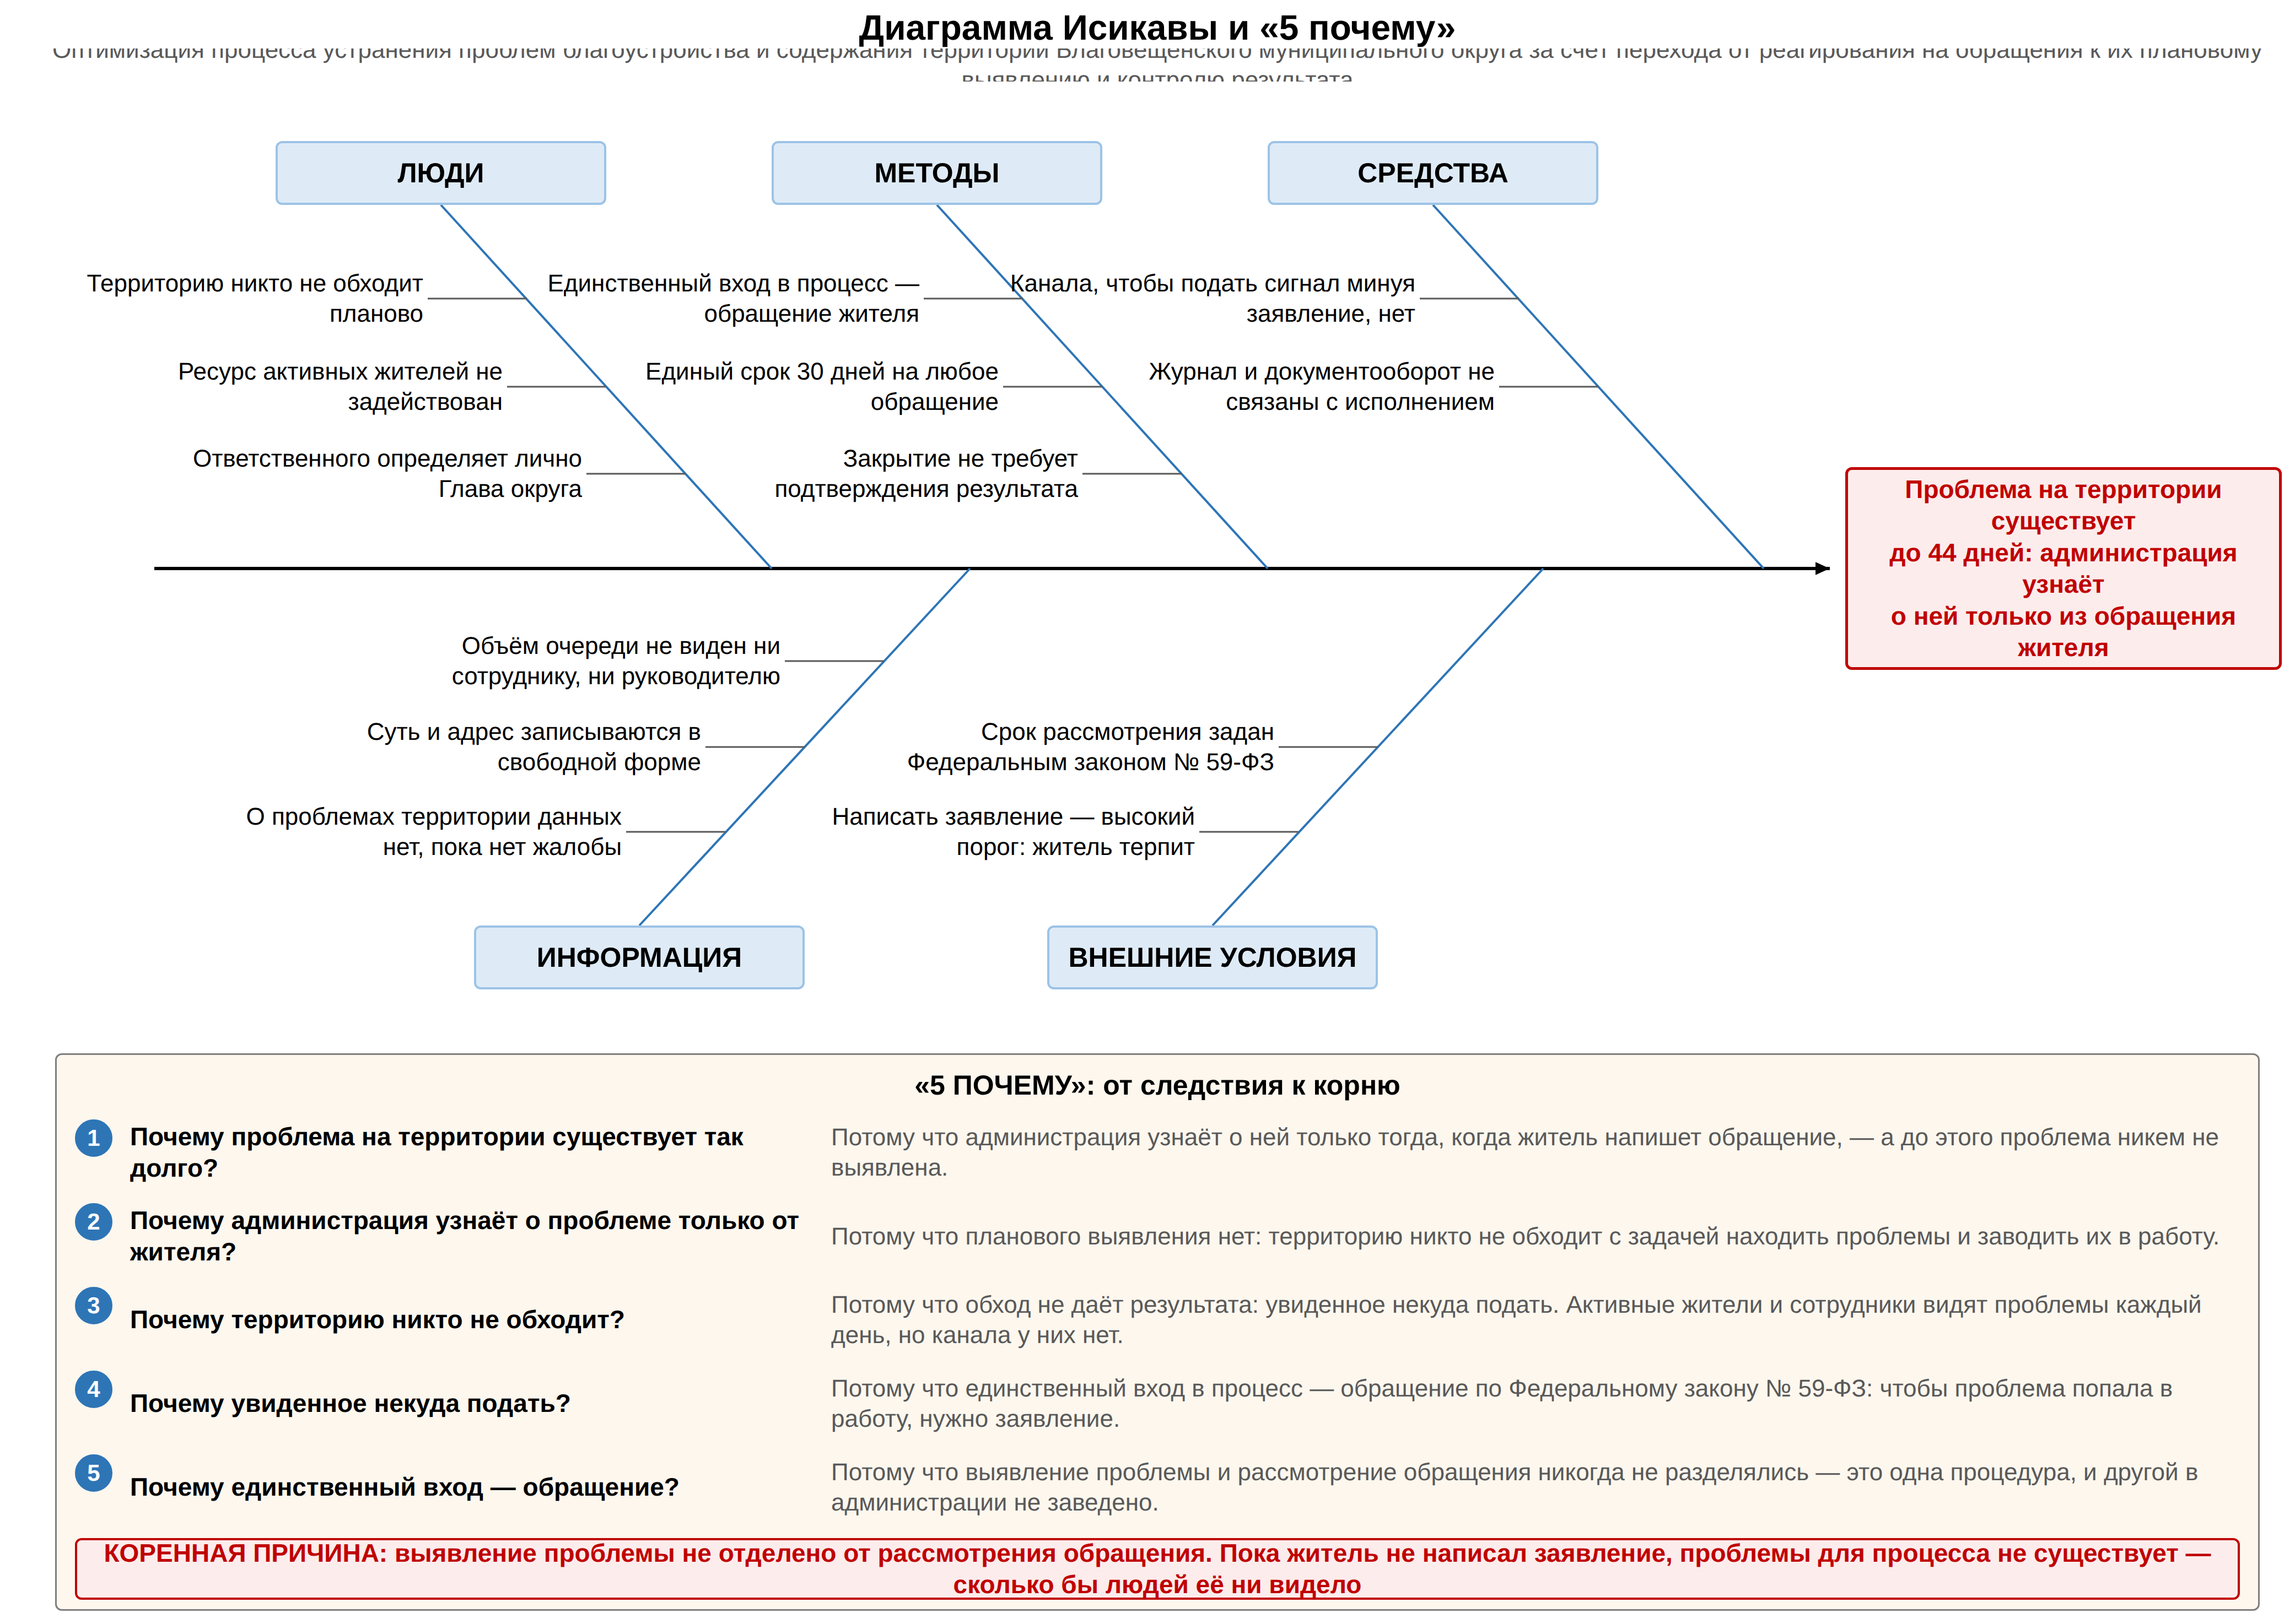
4
АНАЛИЗ ПРОБЛЕМ
ВОСЕМЬ ВИДОВ ПОТЕРЬ
1. Перепроизводство — по каждому сообщению об одной проблеме заводится отдельная работа
2. Лишние движения — зона ответственности и история обращений ищутся вручную
3. Ненужная транспортировка — суть пересказывается по цепочке, детали теряются
4. Излишние запасы — очередь 2–8 сообщений, объём работы никому не виден
5. Избыточная обработка — одно сообщение переписывается трижды
6. Ожидание — ГЛАВНАЯ: до 14 дней проблема не выявлена и ещё до 30 — рассмотрение
7. Переделка и брак — фотофиксация устранения не предусмотрена — обращение поступает повторно
8. Неиспользование потенциала — сообщения инициативных групп в процесс не поступают; объём обращений распределяет Глава округа
Notes:
Отдельный комплект№68,уточнение руководителя05.11.2026:27.09 16:04 →28.09 17:12,25ч8мин. Показатели пилота сохранены без повторной выгрузки; оценка№68 относится к28.09. День принятия16:07 по скриншоту отдельно не установлен. Старые версии сохранены в архиве.

Slide 5
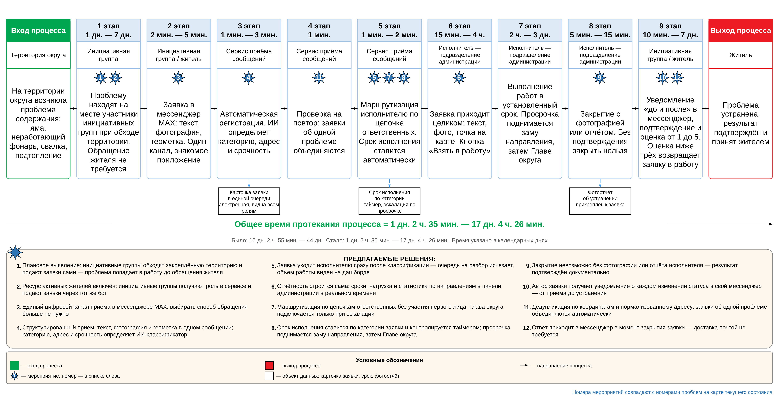
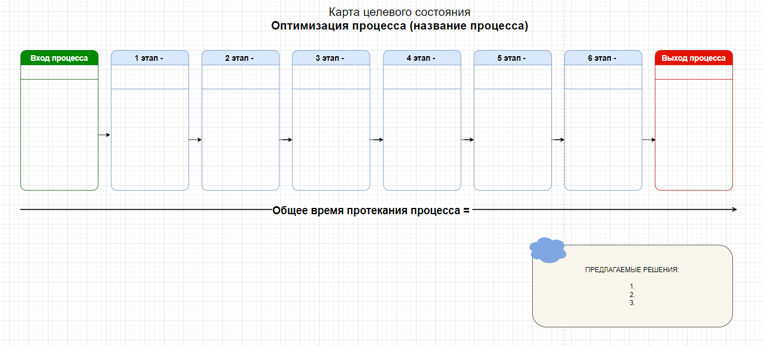
5
КАРТА ЦЕЛЕВОГО СОСТОЯНИЯ
Notes:
Отдельный комплект№68,уточнение руководителя05.11.2026:27.09 16:04 →28.09 17:12,25ч8мин. Показатели пилота сохранены без повторной выгрузки; оценка№68 относится к28.09. День принятия16:07 по скриншоту отдельно не установлен. Старые версии сохранены в архиве.

Slide 6
6
ПЛАН МЕРОПРИЯТИЙ
№ п/п | Описание проблемы | Мероприятия по решению проблем | Ответственные исполнители | Срок выполнения мероприятий
1 | Проблема выявляется только по жалобе жителя: планового обхода территории нет | Инициативные группы граждан: получают роль в сервисе и подают заявки по итогам обхода территории | Степаненко А.О. Воронцова Д.С. | 08.09 — 19.09.2026
2 | Разрозненные каналы приёма, ручная регистрация | Единый цифровой канал приёма в мессенджере MAX | Уваров Г.Г. Степаненко А.О. | 08.09 — 12.09.2026
3 | Ручное определение сути, адреса и ответственного | ИИ-классификация обращения, каскад геопривязки, слова-подсказки категорий | Уваров Г.Г. Вихрова А.В. | 08.09 — 16.09.2026
4 | Потеря сообщений при передаче, отсутствие учёта сроков | Маршрутизация по цепочкам ответственных, SLA-таймеры, ступенчатая эскалация | Воронцова Д.С. | 14.09 — 19.09.2026
5 | Дублирование работ по повторным обращениям | Дедупликация по координатам и нормализованному адресу | Уваров Г.Г. | 15.09 — 19.09.2026
6 | Формальное закрытие, отсутствие обратной связи автору заявки | Доказательное закрытие с фотоматериалом, уведомление автора, оценка 1–5 | Комчадалова А.А. | 16.09 — 23.09.2026
Ответственные — состав проектной команды по распоряжению администрации округа от 24.09.2026 № 534-р. Сроки внутри этапа «Внедрение мероприятий», 08.09 — 23.09.2026
Notes:
Отдельный комплект№68,уточнение руководителя05.11.2026:27.09 16:04 →28.09 17:12,25ч8мин. Показатели пилота сохранены без повторной выгрузки; оценка№68 относится к28.09. День принятия16:07 по скриншоту отдельно не установлен. Старые версии сохранены в архиве.

Slide 7
7
РЕЗУЛЬТАТЫ ПРОЕКТА
№ | НАИМЕНОВАНИЕ МЕРОПРИЯТИЯ | РЕЗУЛЬТАТ МЕРОПРИЯТИЯ
1 | Инициативные группы граждан: получают роль в сервисе и подают заявки по итогам обхода территории | Проблема попадает в работу до обращения жителя; ресурс активных жителей включён в процесс
2 | Единый цифровой канал приёма в мессенджере MAX | Регистрация без участия сотрудника, время регистрации — секунды
3 | ИИ-классификация обращения, каскад геопривязки, слова-подсказки категорий | Категория, адрес и срочность определяются автоматически
4 | Маршрутизация по цепочкам ответственных, SLA-таймеры, ступенчатая эскалация | Доведение до исполнителя без ручной передачи и без резолюции; срок на каждой заявке, просрочка поднимается заместителю, затем Главе — сокращение времени протекания процесса
5 | Дедупликация по координатам и нормализованному адресу | Обращения об одной проблеме склеиваются автоматически
6 | Доказательное закрытие с фото или отчётом, уведомление автора, оценка 1–5 | Оценка ≤ 2 автоматически возвращает заявку в работу
Notes:
Отдельный комплект№68,уточнение руководителя05.11.2026:27.09 16:04 →28.09 17:12,25ч8мин. Показатели пилота сохранены без повторной выгрузки; оценка№68 относится к28.09. День принятия16:07 по скриншоту отдельно не установлен. Старые версии сохранены в архиве.

Slide 8
8
РЕЗУЛЬТАТЫ ПРОЕКТА
ПОКАЗАТЕЛЬ | БАЗА | ЦЕЛЬ | ФАКТ | КОММЕНТАРИЙ
Количество обращений граждан по благоустройству и ЖКХ | 40 | снижение ≥ 30 % | замер по итогам квартала | шт./мес.; это обращения в документообороте, а не заявки: срок рассмотрения 30 дней, за два месяца пилота динамики нет
Время протекания процесса: от возникновения проблемы до подтверждённого устранения | 10 — 44 | сокращение ≥ 50 % | полный цикл не измерен | №68: 25 ч 8 мин. от подачи (27.09 16:04 →28.09 17:12). Полный цикл не измерен; 7,5 суток — сумма медиан.
Доля проблем, выявленных до обращения жителя | 0 | ≥ 50 | 85 % (11 из 13) | %; в пилоте заявки подавала в основном команда — на потоке доля будет ниже; цель 50 % от этого не меняется
Доля заявок с фотофиксацией устранения | 0 | 100 | 67 % (4 из 6) | Фото 4 из 6 закрытых —67%; вдвух был отчёт. Цель 100% пока не достигнута.
Трудозатраты сотрудника на регистрацию одного сообщения и передачу исполнителю | 15 | ≤ 1 | 0 | мин.; регистрация, категория, адрес и маршрут к исполнителю — без участия сотрудника
Средняя оценка жителем результата, шкала 1–5 | не измерялась | ≥ 4,0 | 5,0 | №68: 5/5, подтверждение 28.09.2026. Отдельно от показателей раннего среза.
Показатели пилота — по ранее подготовленным материалам проекта; пример№68 и одна оценка 5/5 —28.09.2026. Расчётный эффект 476 ч/год. Затраты на заявленные закупки и подрядчика —0 руб., не стоимость всех ресурсов.
Notes:
Отдельный комплект№68,уточнение руководителя05.11.2026:27.09 16:04 →28.09 17:12,25ч8мин. Показатели пилота сохранены без повторной выгрузки; оценка№68 относится к28.09. День принятия16:07 по скриншоту отдельно не установлен. Старые версии сохранены в архиве.

Slide 9
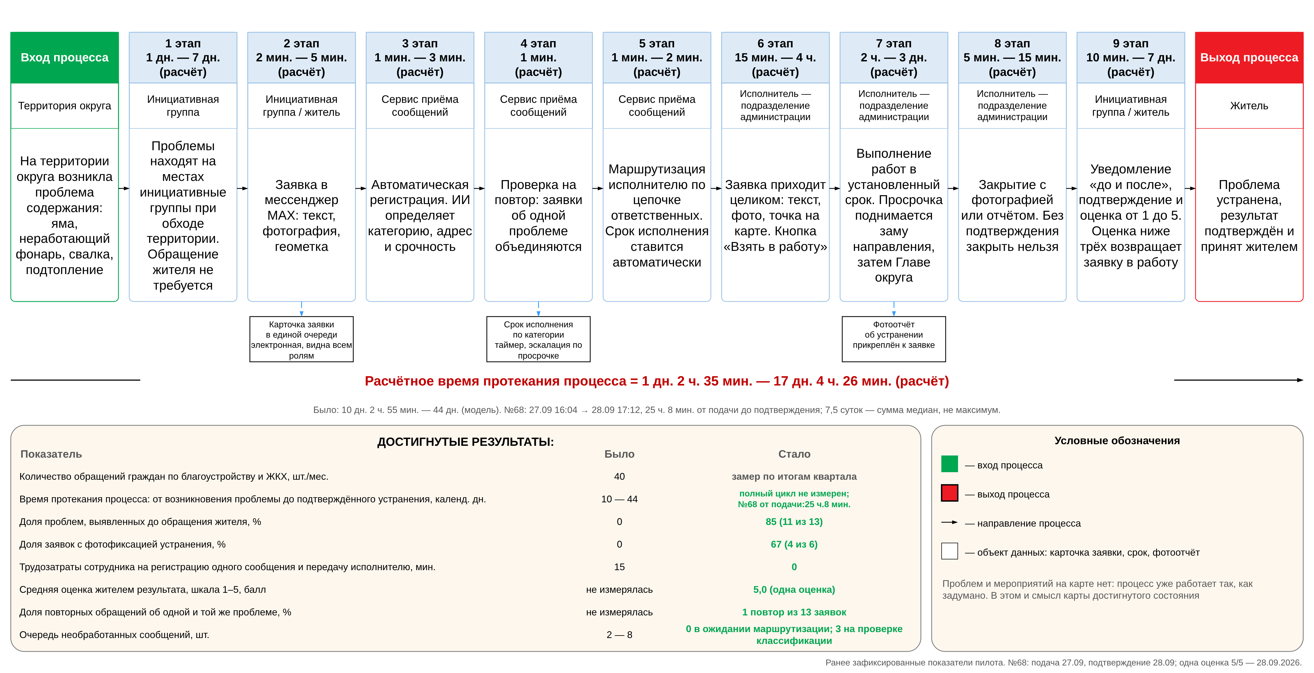
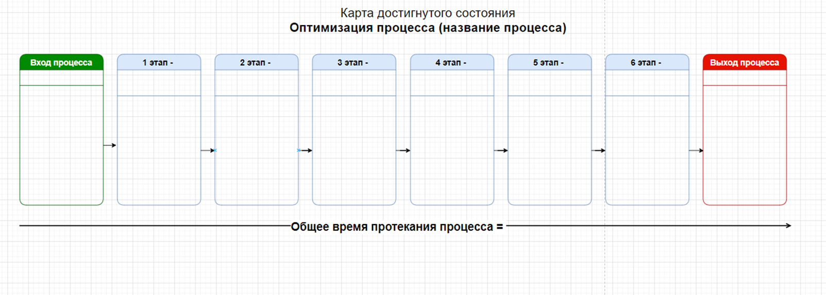
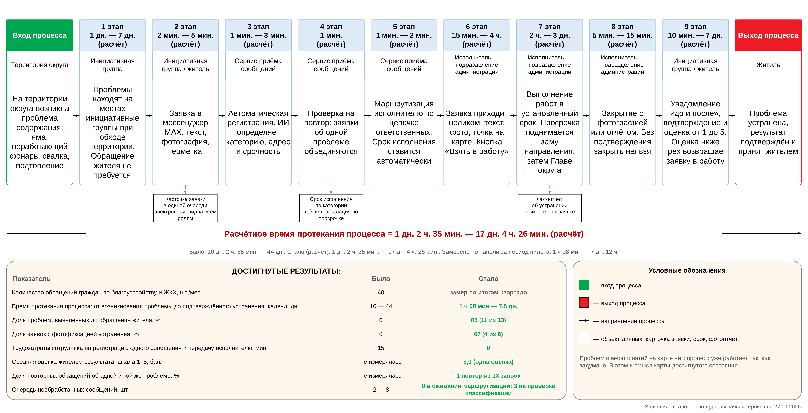
9
КАРТА ДОСТИГНУТОГО СОСТОЯНИЯ
Notes:
Отдельный комплект№68,уточнение руководителя05.11.2026:27.09 16:04 →28.09 17:12,25ч8мин. Показатели пилота сохранены без повторной выгрузки; оценка№68 относится к28.09. День принятия16:07 по скриншоту отдельно не установлен. Старые версии сохранены в архиве.

Slide 10
10
ПРИЛОЖЕНИЕ. Эффект от внедрения
Время протекания процесса — от 10 до 44 календарных дней, из них до 14 дней проблема не выявлена. Очередь на разбор — 2–8 сообщений.
Что | Как было | Подробнее
Выявление проблемы | только по жалобе | планового обхода территории нет; ожидание обращения в оценочной модели карты — 3–14 дней
Кто сообщает | только заявитель о своей проблеме | все четыре канала рассчитаны на обращение жителя по своему вопросу. Для инициативной группы, фиксирующей за обход десяток проблем, это десяток обращений по 59-ФЗ со сроком 30 дней и письменным ответом на каждое
Каналов приёма | четыре разрозненных | личный приём, письменное заявление, социальные сети, платформа обратной связи
Регистрация | вручную | журнал входящих и карточка в системе документооборота, суть и адрес записываются в свободной форме
Маршрут | через первое лицо | ответственного заместителя определяет лично Глава округа — и для сложного вопроса, и для заявки о яме
Срок | 30 календарных дней | один на любое обращение; о ходе работы житель не информируется
Ответ | почтой | до недели сверх нормативного срока, в зависимости от населённого пункта
Подтверждение результата | только письменный ответ | о принятых мерах житель уведомляется письмом. Но фотофиксации устранения нет ни у исполнителя, ни у руководителя, и согласен ли житель с результатом — нигде не фиксируется
Повторные обращения | не выявляются | работа по одному объекту заводится и выполняется несколько раз
Отчётность | вручную | предварительный срез данных по обращениям занимает неделю
было:
Сюда же — фотографии прежнего рабочего процесса: журнал регистрации, стол приёмной, стопка письменных заявлений
Notes:
Отдельный комплект№68,уточнение руководителя05.11.2026:27.09 16:04 →28.09 17:12,25ч8мин. Показатели пилота сохранены без повторной выгрузки; оценка№68 относится к28.09. День принятия16:07 по скриншоту отдельно не установлен. Старые версии сохранены в архиве.

Slide 11
11
ПРИЛОЖЕНИЕ. Эффект от внедрения
№68:27.09 16:04 →28.09 17:12, 25 часов 8 минут от подачи до личного подтверждения. Это не замер физических работ. 7,5 суток — сумма медиан, не максимум случаев. Охват —27 населённых пунктов.
Что | Как стало | Подробнее
Выявление проблемы | плановое, до жалобы | инициативные группы обходят закреплённую территорию и подают заявки сами; обращение жителя перестаёт быть единственным входом в процесс
Кто сообщает | инициативные группы и жители | инициативные группы граждан и жители, чаще других сообщавшие о проблемах, получают роль в сервисе — отдельной системы не требуется
Каналов приёма | один цифровой | мессенджер MAX: текст, фотография и геометка в одном сообщении; архитектура канально-независимая, подключение других каналов не требует переделки ядра
Регистрация | автоматическая | искусственный интеллект определяет категорию, адрес и срочность; 18 категорий в трёх направлениях
Маршрут | по цепочке ответственных | без участия первого лица; Глава округа подключается только при эскалации
Срок | по категории заявки | таймер на каждой заявке; просрочка поднимается заму направления, затем Главе округа
Ответ | в мессенджер сразу | уведомление о каждом изменении статуса, «до и после» с фотографией
Подтверждение результата | от жителя, а не о мерах | Фото или отчёт исполнителя; автор может подтвердить результат и оценить его(1–5). Оценка≤2 возвращает заявку. При молчании 7 дней возможно автозакрытие, что не означает личного подтверждения.
Повторные обращения | объединяются | дедупликация по координатам — 100 м за 14 дней — и по нормализованному адресу
Отчётность | в реальном времени | сроки, нагрузка и статистика по направлениям в панели администрации
стало:
Notes:
Отдельный комплект№68,уточнение руководителя05.11.2026:27.09 16:04 →28.09 17:12,25ч8мин. Показатели пилота сохранены без повторной выгрузки; оценка№68 относится к28.09. День принятия16:07 по скриншоту отдельно не установлен. Старые версии сохранены в архиве.

Slide 12
12
ПРИЛОЖЕНИЕ. Стандарты и нормативы
Стандартизация результата — обязательное требование методики: улучшение должно быть закреплено документом, который применяется.
Документ | Что закрепляет | Состояние
Распоряжение администрации округа от 24.09.2026 № 534-р | Открывает проект, закрепляет состав команды и сроки | подписано Главой округа
Регламент работы сервиса приёма сообщений | Одиннадцать разделов: роли и права, каналы приёма, классификация, дедупликация, маршрутизация и сроки, закрытие и подтверждение результата, эскалация, особые случаи, контроль | разработан
Памятки по ролям, приложение к регламенту | Шесть памяток: житель, участник инициативной группы, исполнитель, руководитель направления, глава округа, оператор панели — раздаются самой панелью | применяются
Числовые параметры процесса | Сроки, радиус и период объединения, автоподтверждение описаны в приложении к разработанному регламенту | описаны
ИНСТРУМЕНТЫ БЕРЕЖЛИВОГО УПРАВЛЕНИЯ, ПРИМЕНЁННЫЕ В ПРОЕКТЕ — девять при пороге в пять. После тире — лист презентации, на котором инструмент виден
1. Картирование процесса — три карты: текущее, целевое, достигнутое — листы 3, 5, 9
2. «Пять почему» — цепочка до коренной причины — лист 4
3. Диаграмма Исикавы — 13 факторов по пяти категориям — лист 4
4. Восемь видов потерь — реестр с оценкой влияния на время процесса — лист 4
5. Голос клиента — личное подтверждение результата автором №68 — лист 16
6. Визуализация — статусы, сроки, карта заявок, плотность проблем — лист 17
7. Канбан — доска заявок по статусам — лист 18
8. Стандартизация — регламент сервиса и памятки по ролям — таблица на этом листе
9. Защита от ошибок — для выполнения нужны фото или отчёт; сквозная дедупликация — листы 15 и 16
Регламент разработан; для подтверждения введения нужны подписанные документы согласования/утверждения и ознакомления. Распоряжение №534-р открывает проект и не заменяет утверждение регламента.
Notes:
Отдельный комплект№68,уточнение руководителя05.11.2026:27.09 16:04 →28.09 17:12,25ч8мин. Показатели пилота сохранены без повторной выгрузки; оценка№68 относится к28.09. День принятия16:07 по скриншоту отдельно не установлен. Старые версии сохранены в архиве.

Slide 13





13
ПРИЛОЖЕНИЕ. Дополнительная информация
о проекте
 | Наличие публикации о реализации проекта (соц.сети оив, местные, федеральные СМИ) - ссылка | Официальный сайт администрации Благовещенского муниципального округа — https://blgraion.amurobl.ru/ : публикации о работе сервиса приёма сообщений «Точка перемен», о порядке подачи заявки жителем и о результатах устранения проблем на территории округа
 | Масштабность проекта (в процессе задействованы (структурные подразделения ОИВ, иные ОИВ и подведомственные учреждения) | Администрация Благовещенского муниципального округа: инициативные группы граждан, выявляющие проблемы на территории; подразделение приёма сообщений, три направления с головными заместителями, подразделения-исполнители, Глава округа. Охват — 27 населённых пунктов
 | Источники проблематики при выборе темы проекта (обращения граждан, соц. значимость, межведомственное взаимодействие и т.д.) | Инцидент-менеджмент — массовые обращения граждан о состоянии территории округа. Внутренняя и внешняя обратная связь: сообщения инициативных групп граждан по итогам обхода территории и оценка результата жителем по шкале от 1 до 5 — обе поступают в сервис и учитываются в процессе
 | Стандартизация результатов проекта (стандарт, регламент, алгоритм и т.д.) | Регламент работы сервиса приёма сообщений — одиннадцать разделов — и памятки по ролям для шести ролей процесса; памятки раздаёт сама панель администрации
 | Реализация проекта с помощью цифровых решений | Собственная разработка нового цифрового решения: сервис приёма сообщений «Точка перемен» в мессенджере MAX, ИИ-классификация обращений, автоматическая маршрутизация, контроль сроков, панель администрации
ОБУЧЕНИЕ КОМАНДЫ ПРОЕКТА. Команда «Лидеры перемен», 5 человек — курс «Как внедрить инструменты бережливого производства в свою работу» Мастерской управления «Сенеж», платформа «Россия — страна возможностей». Обучение прошли все пятеро; копии сертификатов — на листе 21 настоящей презентации.
АКТУАЛЬНОСТЬ ПРОЕКТА. Содержание территории — то, что жители видят каждый день; охват 27 населённых пунктов округа, большинство — сёла, где канала обращения фактически не было. Проект отвечает клиентоцентричности федерального проекта «Государство для людей» и практике платформы обратной связи. Процесс исполняется во всех муниципальных образованиях области.
Notes:
Отдельный комплект№68,уточнение руководителя05.11.2026:27.09 16:04 →28.09 17:12,25ч8мин. Показатели пилота сохранены без повторной выгрузки; оценка№68 относится к28.09. День принятия16:07 по скриншоту отдельно не установлен. Старые версии сохранены в архиве.

Slide 14
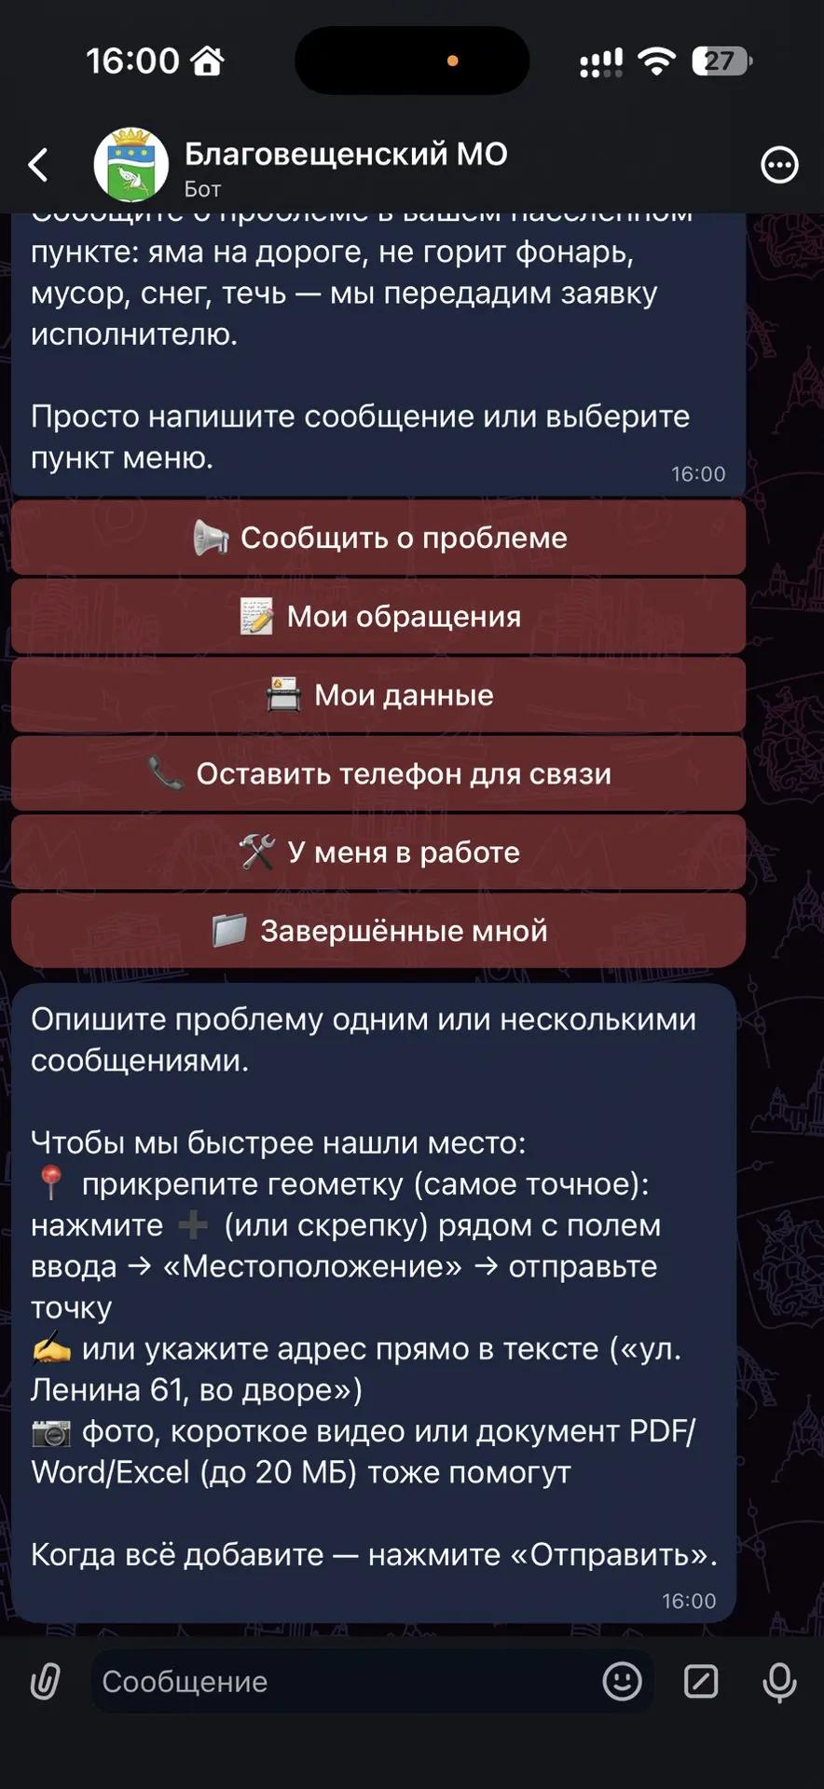
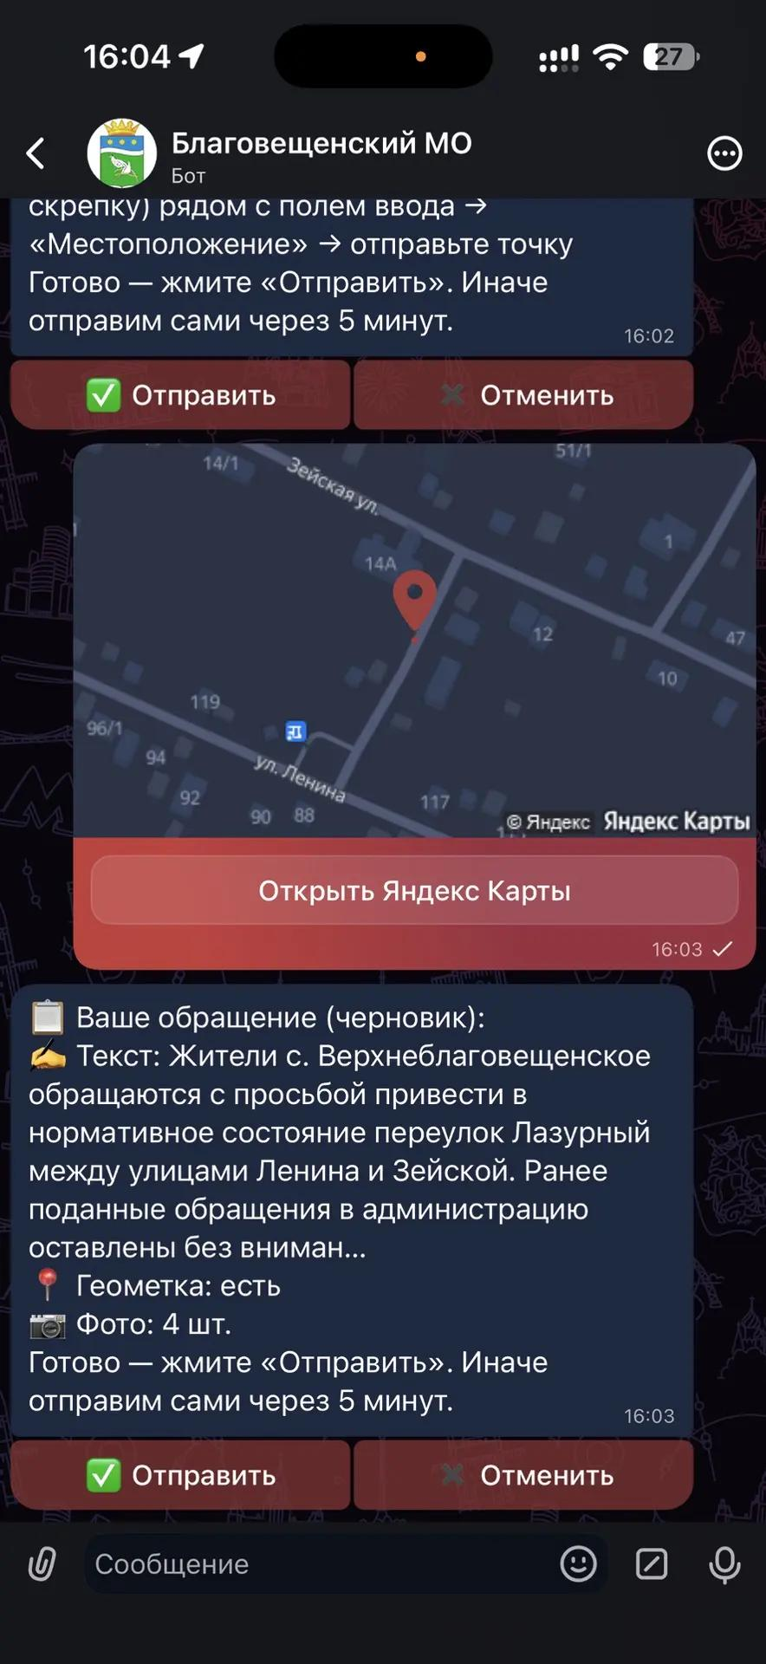
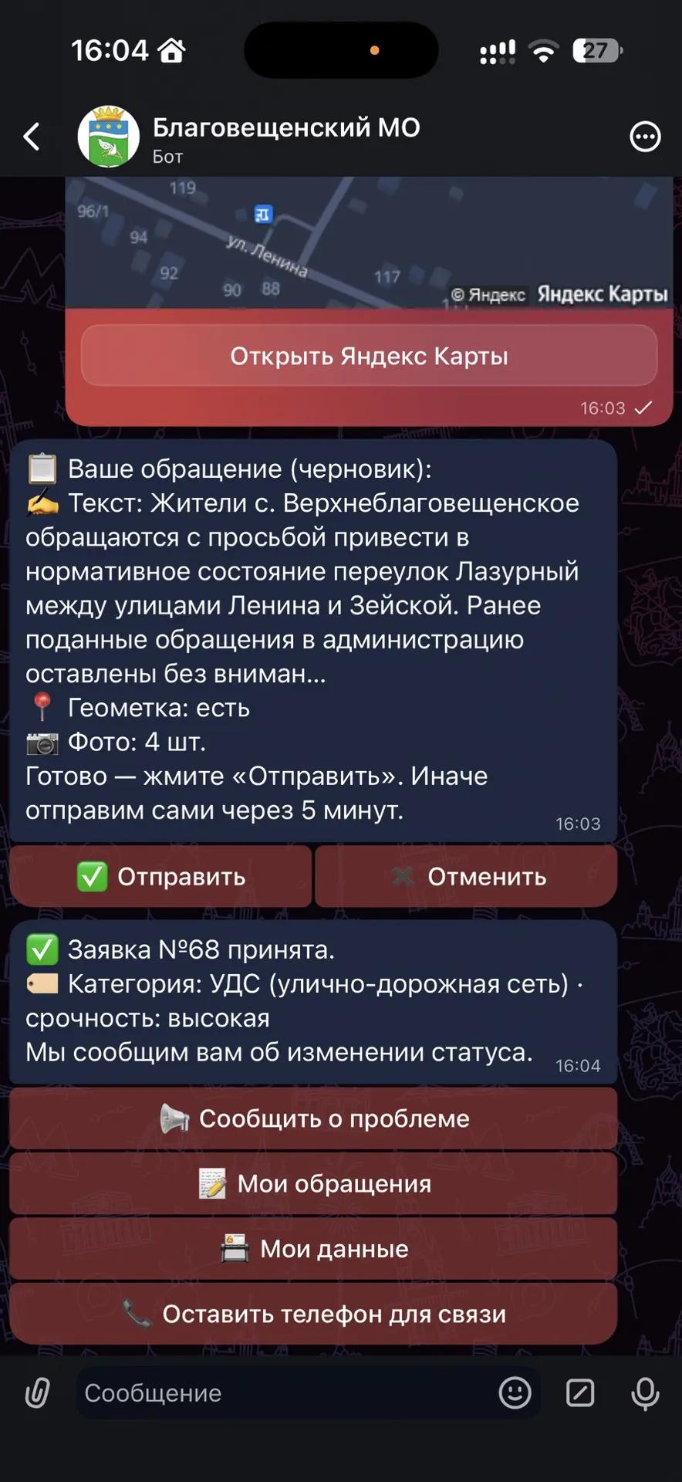
14
ПРИЛОЖЕНИЕ. Глазами жителя
Меню сервиса: бот объясняет, что и как приложить
Черновик перед отправкой: текст, геометка, четыре фотографии
Заявка принята: номер, категория и срочность определены автоматически
Исходные экраны заявки№68. Подача —27 сентября 16:04; личное подтверждение —28 сентября 17:12. Полный интервал от подачи 25 ч 8 мин, не 1 ч 8 мин.
Notes:
Отдельный комплект№68,уточнение руководителя05.11.2026:27.09 16:04 →28.09 17:12,25ч8мин. Показатели пилота сохранены без повторной выгрузки; оценка№68 относится к28.09. День принятия16:07 по скриншоту отдельно не установлен. Старые версии сохранены в архиве.

Slide 15
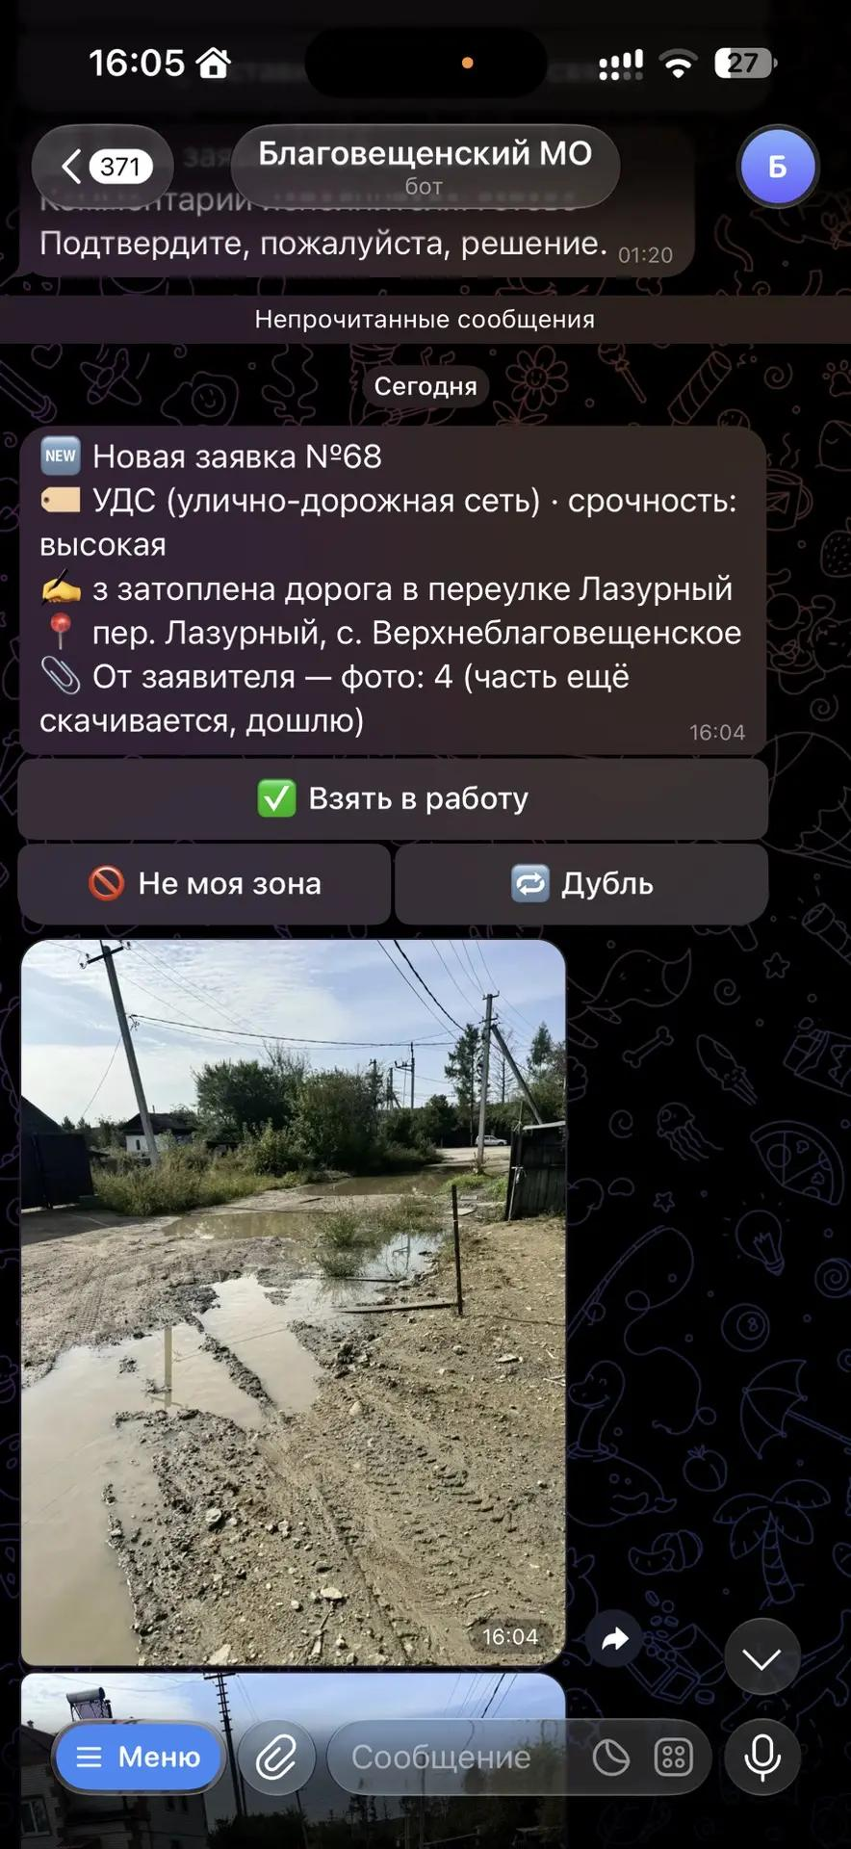
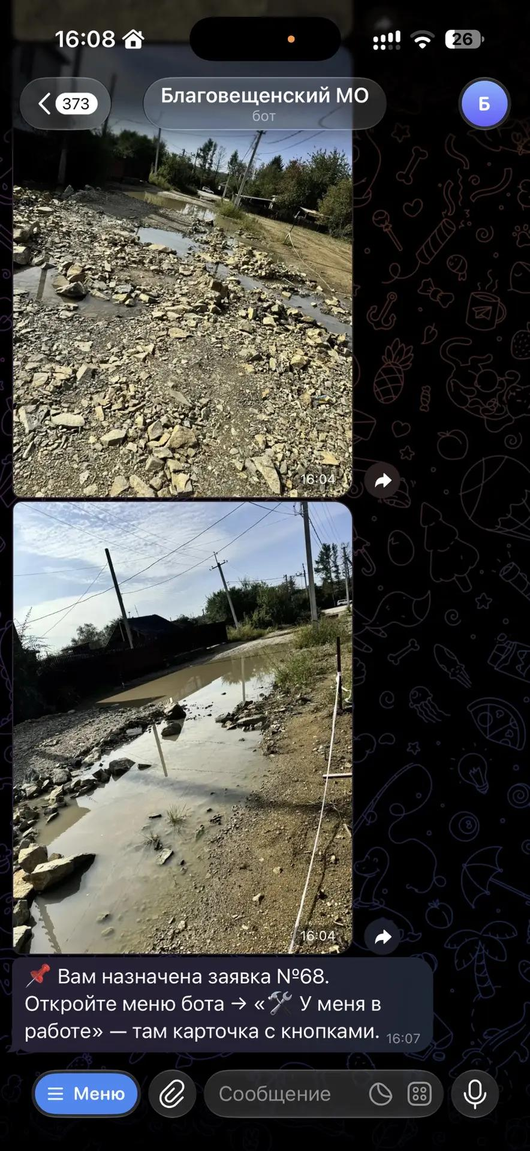
15
ПРИЛОЖЕНИЕ. У исполнителя
Карточка заявки: категория, срочность, адрес и кнопки ответа
Фотографии заявителя и уведомление о назначении
Исполнитель получает адрес, категорию, фото и срок. Время 16:07 видно на исходном экране; календарный день принятия отдельно не установлен. Итог№68 подтверждён на следующий день после подачи.
Notes:
Отдельный комплект№68,уточнение руководителя05.11.2026:27.09 16:04 →28.09 17:12,25ч8мин. Показатели пилота сохранены без повторной выгрузки; оценка№68 относится к28.09. День принятия16:07 по скриншоту отдельно не установлен. Старые версии сохранены в архиве.

Slide 16
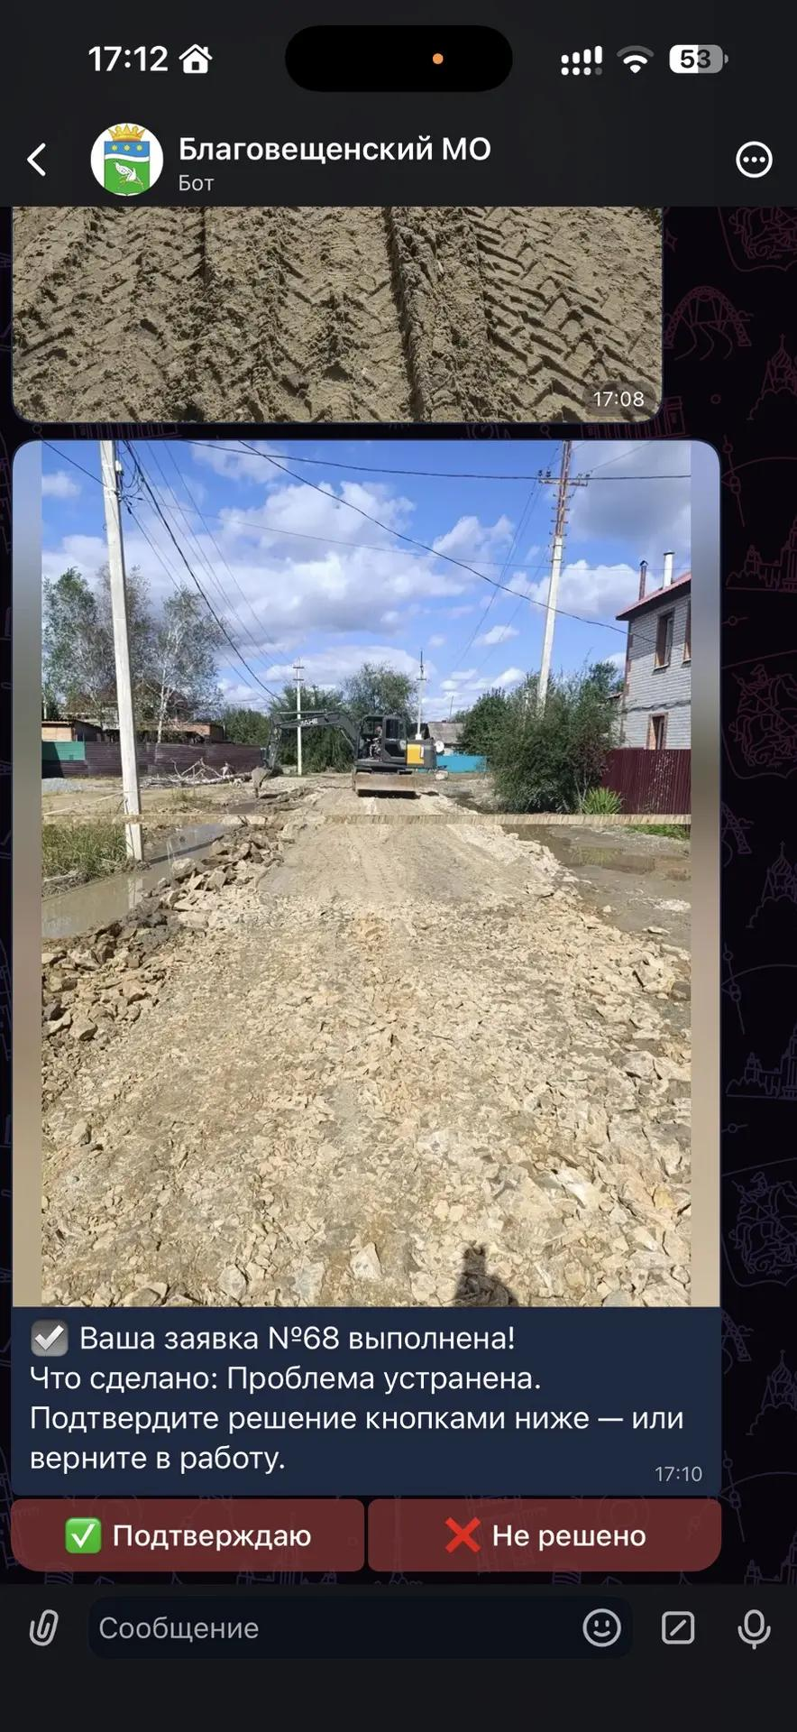
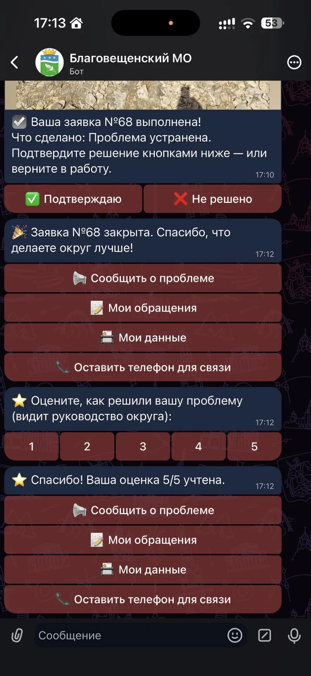
16
ПРИЛОЖЕНИЕ. Результат жителю
Фотография результата и кнопки «Подтверждаю» / «Не решено»
Заявка закрыта, оценка по шкале 1–5 учтена
№68: результат направлен 28.09 в 17:10, автор подтвердил 28.09 в 17:12 и поставил 5/5. От подачи 27.09 в 16:04 —25 ч 8 мин. Фото или отчёт подтверждают исполнение; интервал не равен длительности физических работ.
Notes:
Отдельный комплект№68,уточнение руководителя05.11.2026:27.09 16:04 →28.09 17:12,25ч8мин. Показатели пилота сохранены без повторной выгрузки; оценка№68 относится к28.09. День принятия16:07 по скриншоту отдельно не установлен. Старые версии сохранены в архиве.

Slide 17
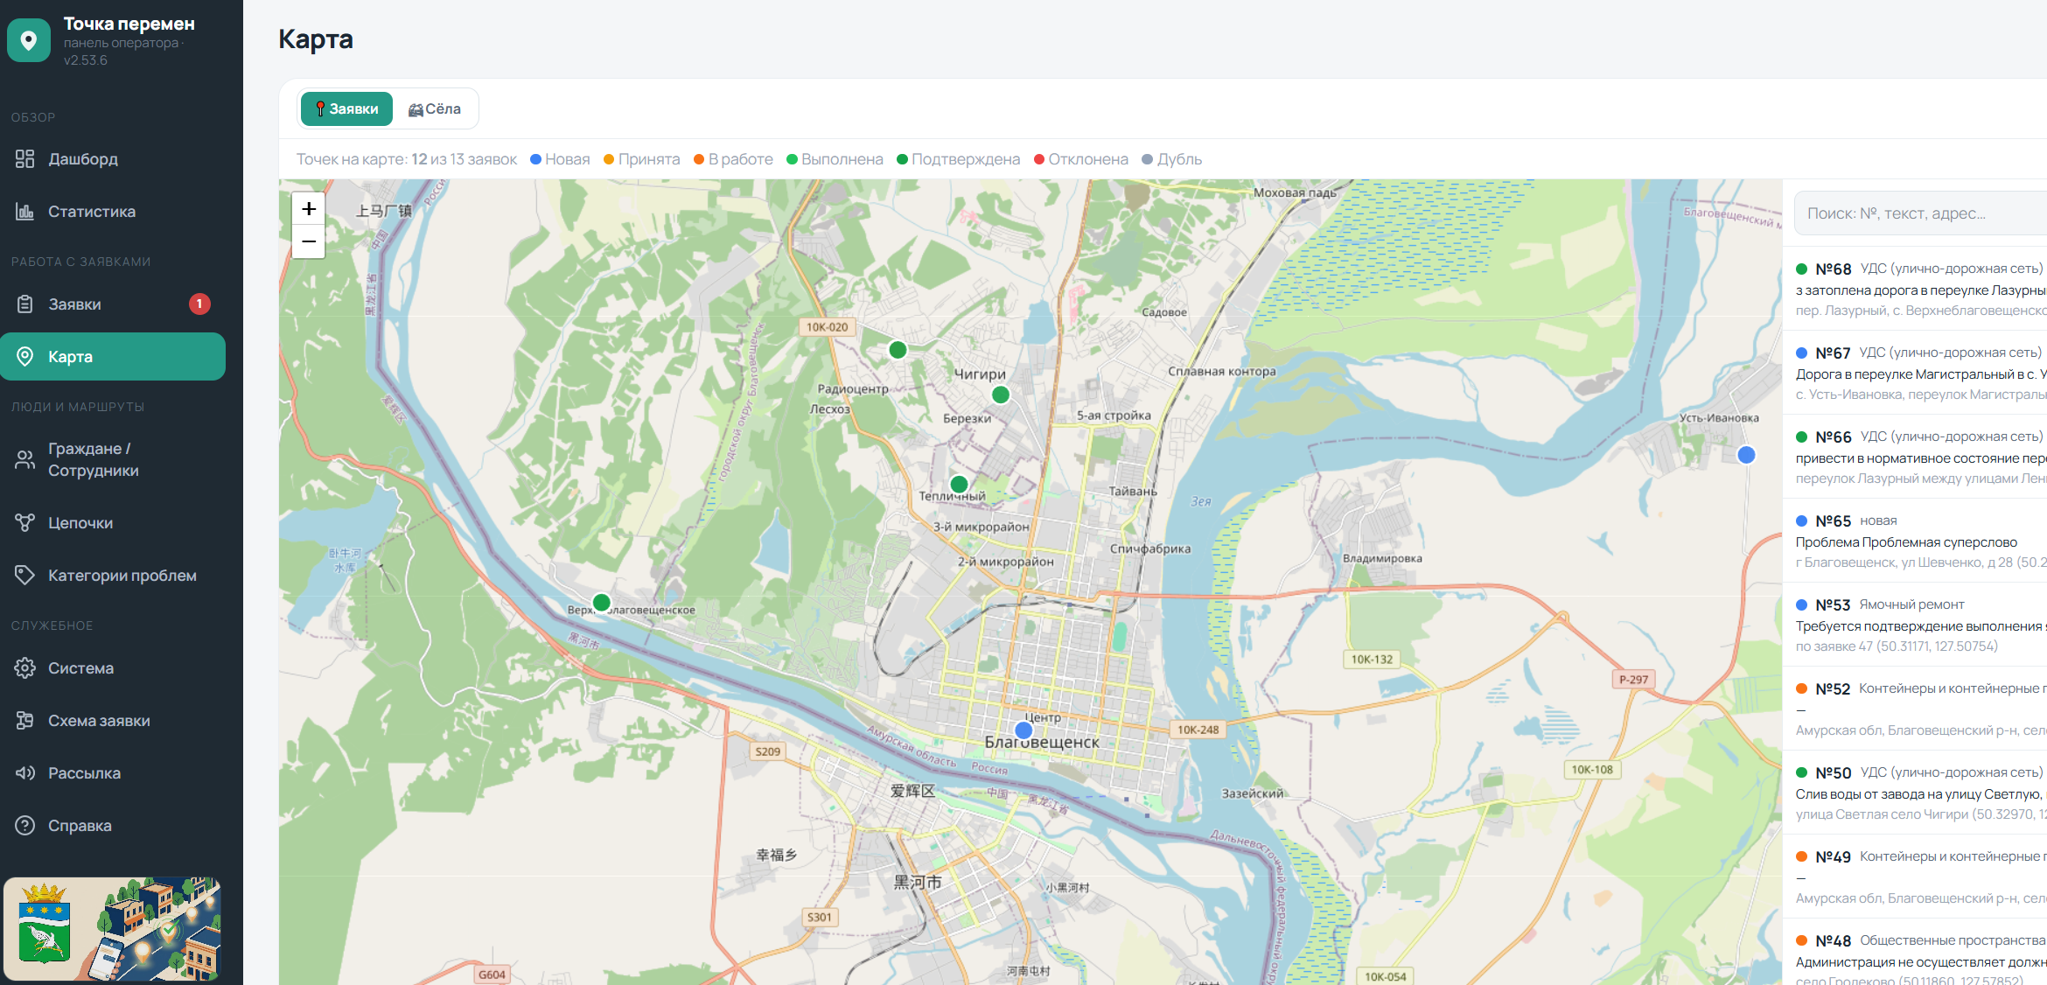
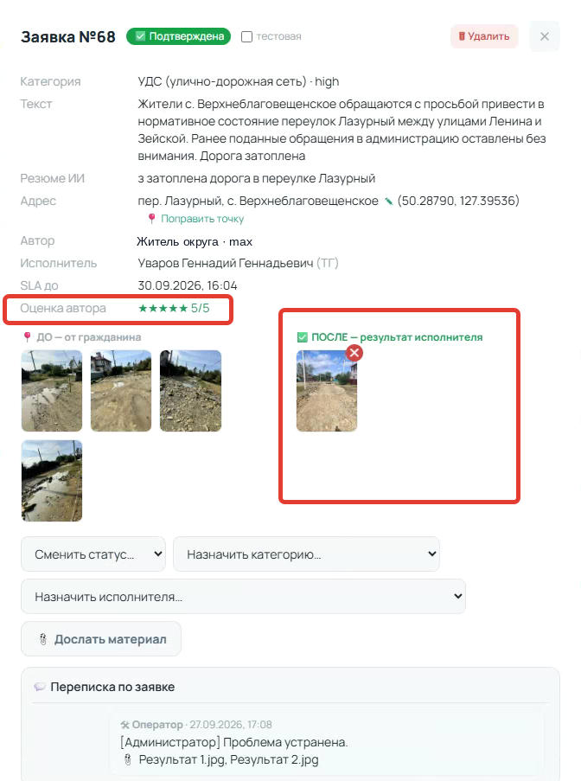
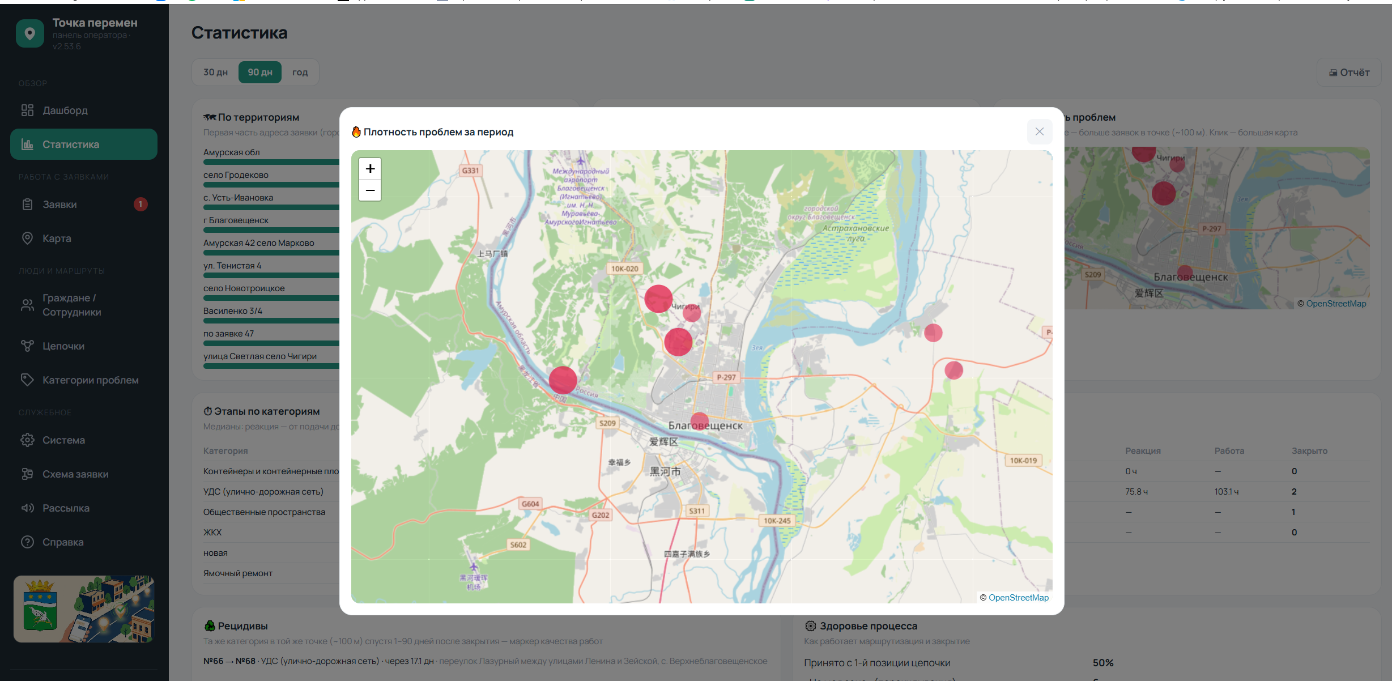
17
ПРИЛОЖЕНИЕ. Панель округа
Карта заявок по округу: статус каждой видно цветом
Статистика и плотность проблем: где обращаются чаще
Карточка заявки: фото «до» и «после», оценка жителя, журнал событий
Карта, статистика и карточка№68 в панели. Уточнение руководителя:подача 27.09, подтверждение 28.09, 25 ч 8 мин. Показатели пилота сохранены отдельно от хронологии этого случая.
Notes:
Отдельный комплект№68,уточнение руководителя05.11.2026:27.09 16:04 →28.09 17:12,25ч8мин. Показатели пилота сохранены без повторной выгрузки; оценка№68 относится к28.09. День принятия16:07 по скриншоту отдельно не установлен. Старые версии сохранены в архиве.

Slide 18
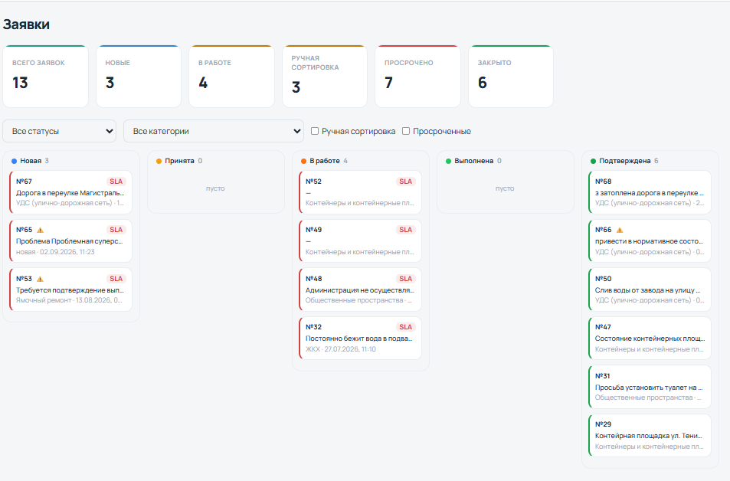
18
ПРИЛОЖЕНИЕ. Доска заявок
Пять колонок по статусам: новая, принята, в работе, выполнена, подтверждена. Красная отметка SLA — заявка вышла за срок
Канбан — инструмент бережливого управления: работа видна колонками, и сразу понятно, где она скапливается. На снимке колонка «Выполнена» пуста; по одному снимку нельзя определить срок подтверждения результата жителем.
Notes:
Отдельный комплект№68,уточнение руководителя05.11.2026:27.09 16:04 →28.09 17:12,25ч8мин. Показатели пилота сохранены без повторной выгрузки; оценка№68 относится к28.09. День принятия16:07 по скриншоту отдельно не установлен. Старые версии сохранены в архиве.

Slide 19
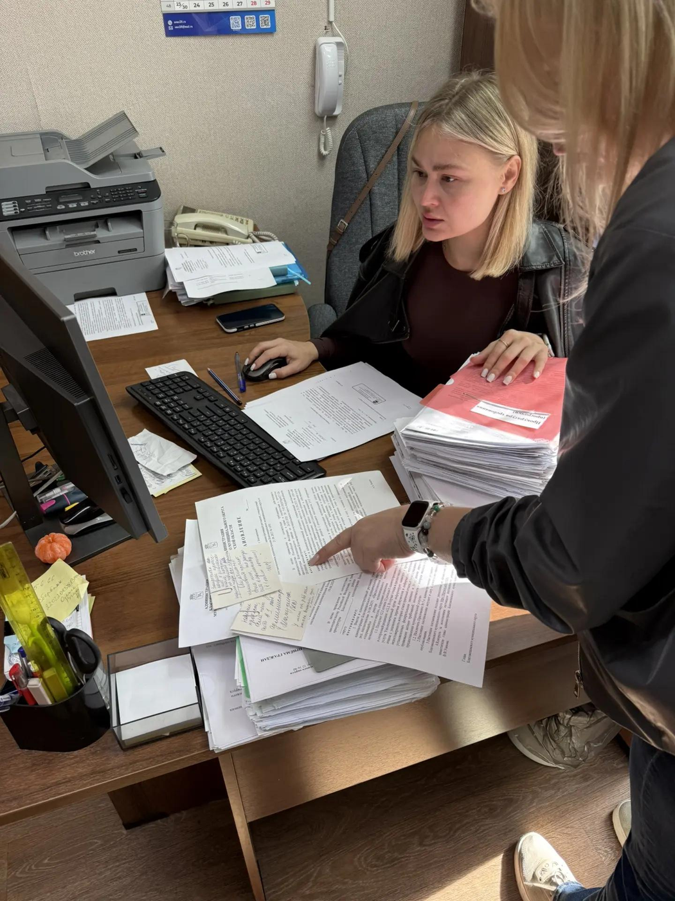
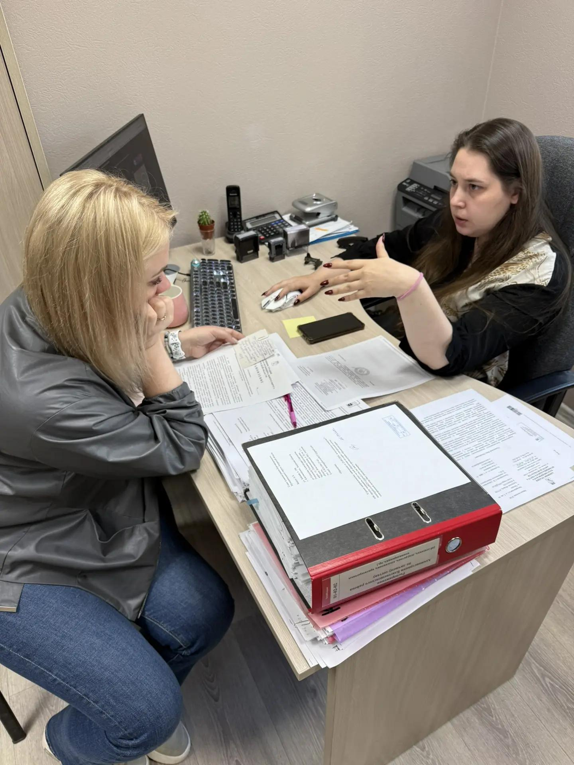
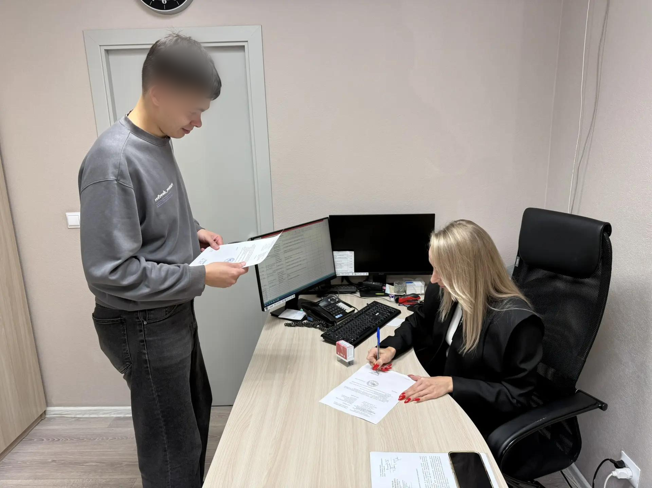
19
ПРИЛОЖЕНИЕ. Прежний процесс
Личный приём: житель приносит заявление, его принимают и штампуют
Разбор письменных обращений: по каждому срок 30 дней, контроль на бумаге
Согласование распоряжений: папки, визы, движение документа между кабинетами
Так сообщение о проблеме попадает в работу без сервиса: житель приходит лично, заявление регистрируют от руки, дальше папки и визы. Для обращений по 59-ФЗ этот порядок сохраняется — проект его не отменяет, а снимает с него заявки о содержании территории.
Notes:
Отдельный комплект№68,уточнение руководителя05.11.2026:27.09 16:04 →28.09 17:12,25ч8мин. Показатели пилота сохранены без повторной выгрузки; оценка№68 относится к28.09. День принятия16:07 по скриншоту отдельно не установлен. Старые версии сохранены в архиве.

Slide 20
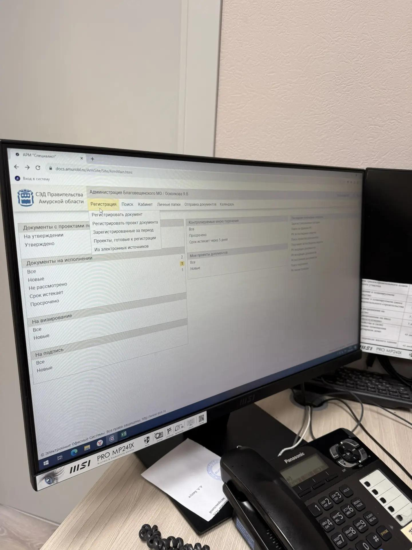
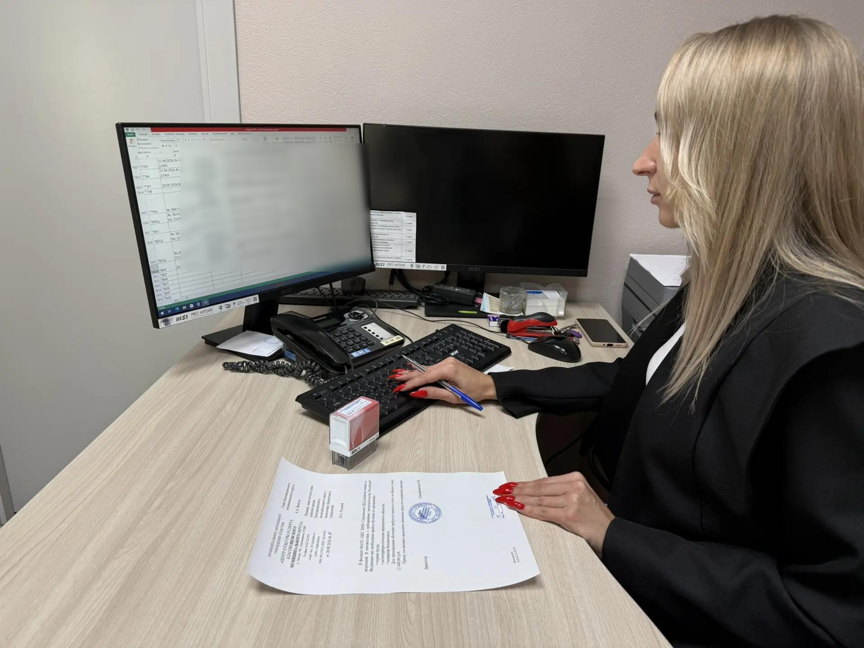
20
ПРИЛОЖЕНИЕ. Было и стало
Было: запись в журнале входящих — номер, дата, корреспондент, суть
Было: та же запись заводится второй раз, в СЭД «Дело»
Стало: заявка пришла исполнителю с готовой категорией, адресом и сроком
Одна и та же операция — регистрация сообщения и доведение его до исполнителя — до проекта и после. Слева одно сообщение вносится дважды руками, справа оно приходит исполнителю готовым.
Notes:
Отдельный комплект№68,уточнение руководителя05.11.2026:27.09 16:04 →28.09 17:12,25ч8мин. Показатели пилота сохранены без повторной выгрузки; оценка№68 относится к28.09. День принятия16:07 по скриншоту отдельно не установлен. Старые версии сохранены в архиве.

Slide 21
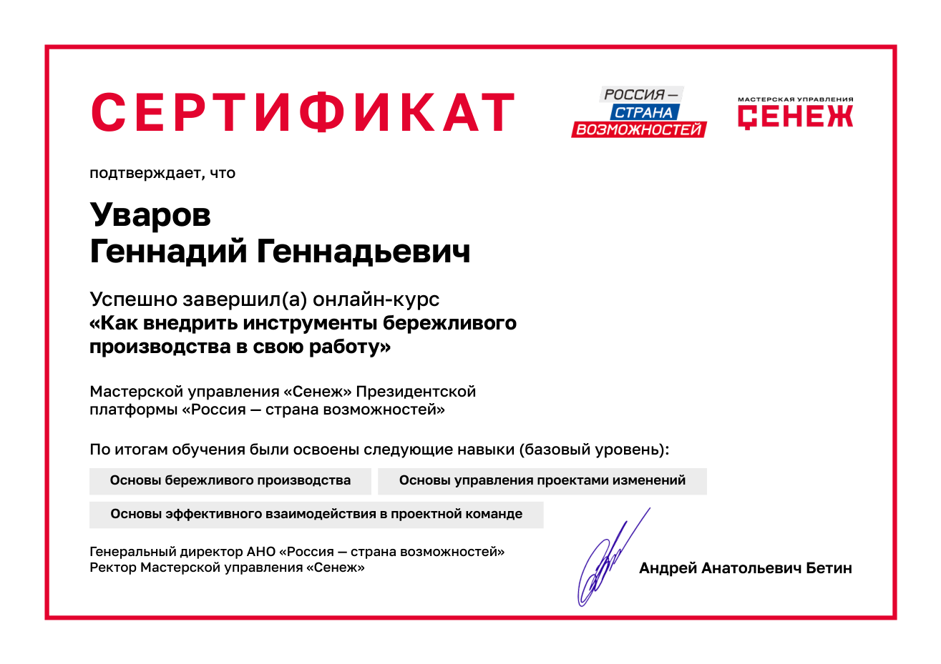
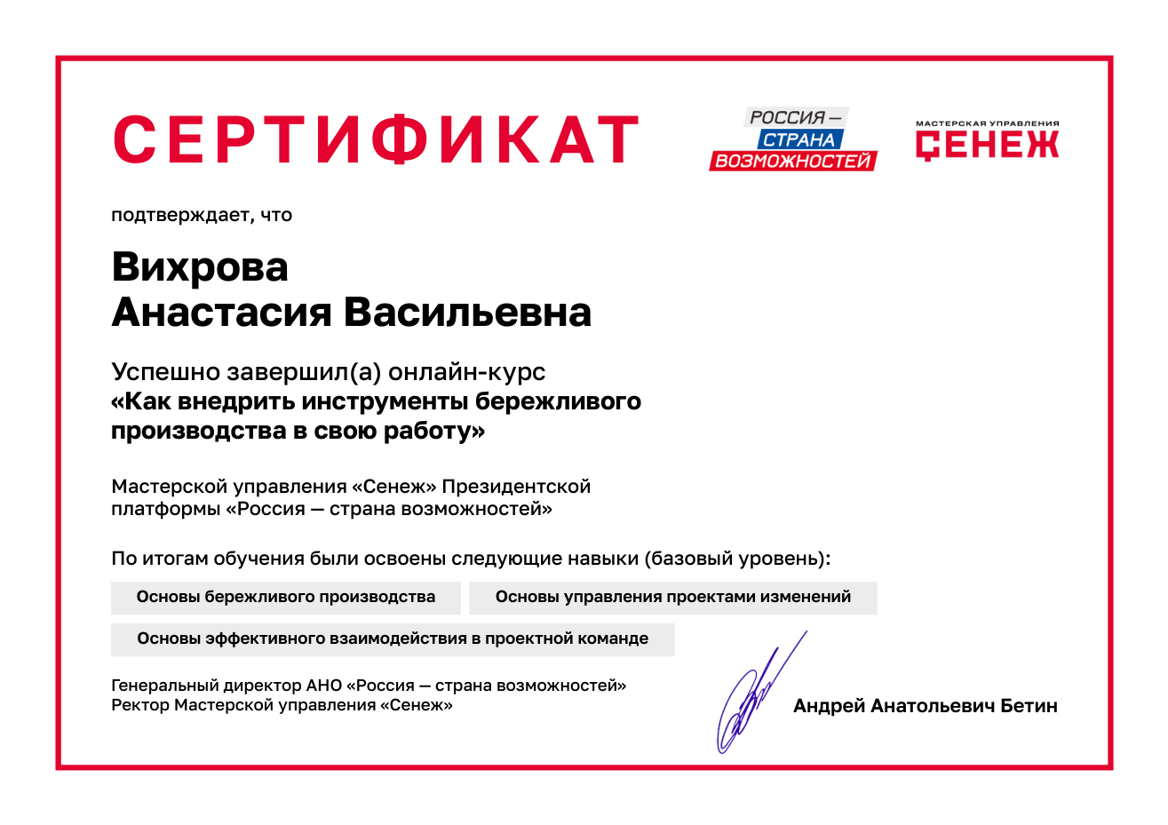
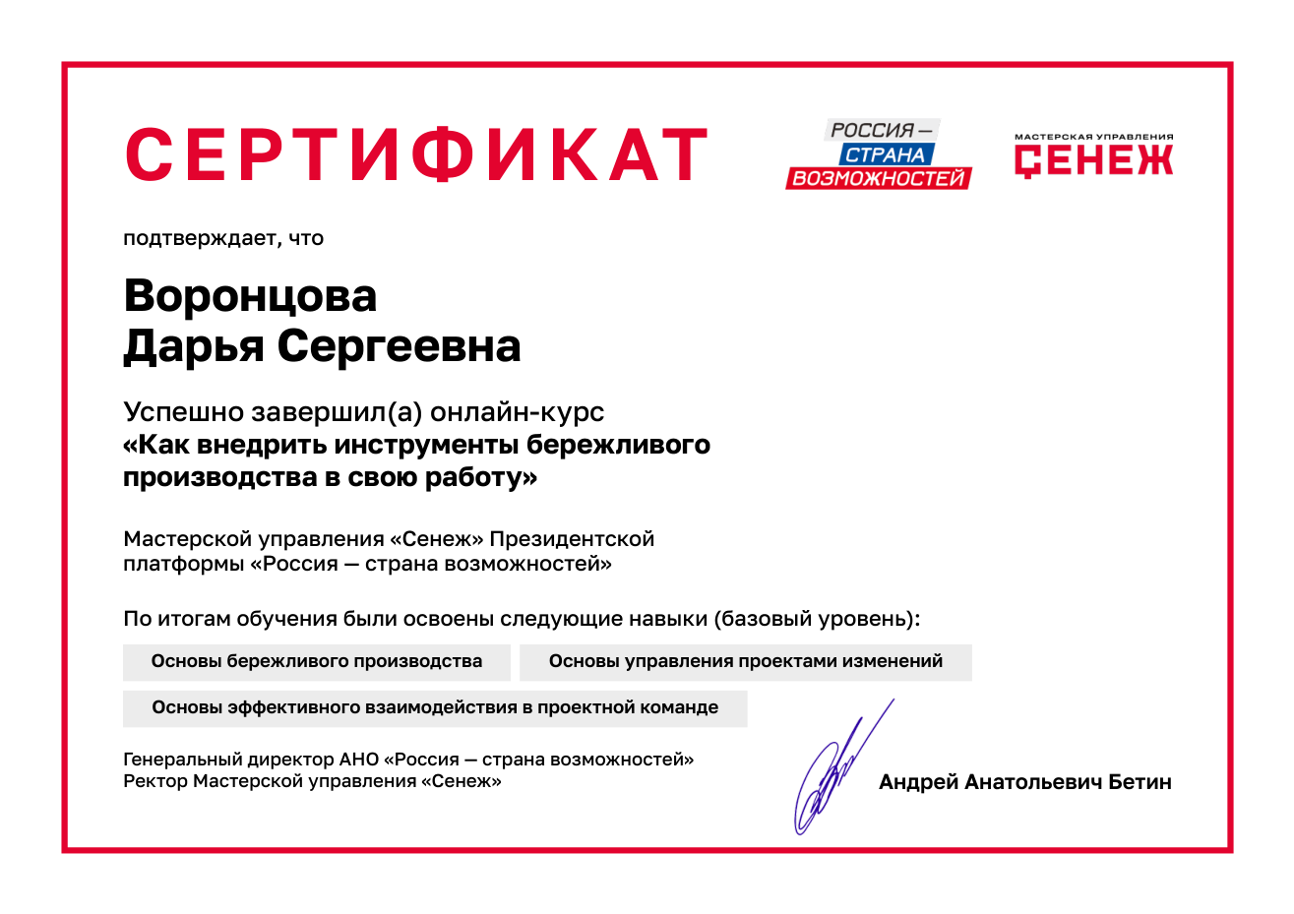
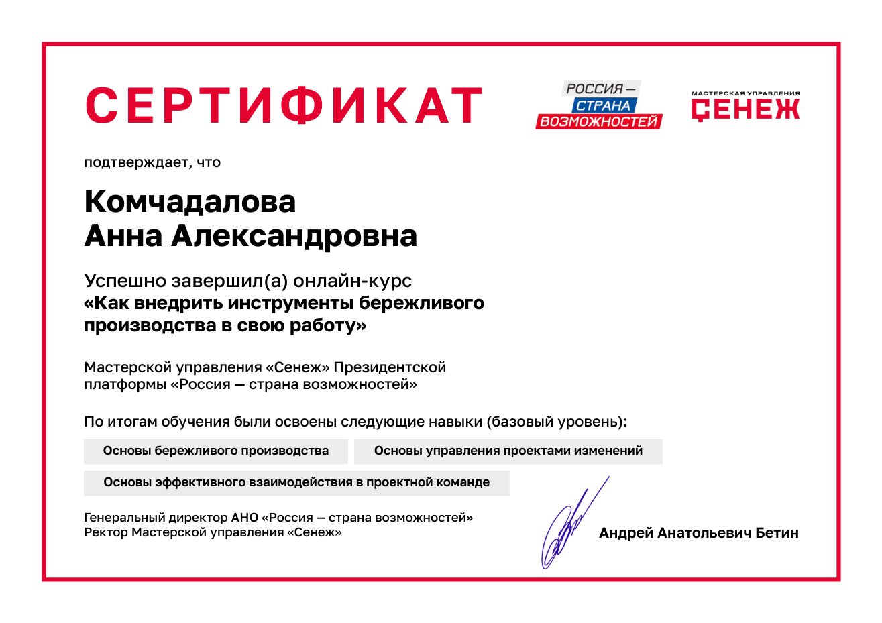
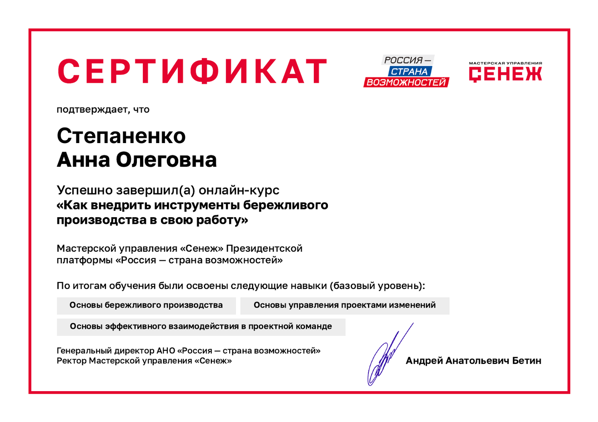
21
ПРИЛОЖЕНИЕ. Обучение команды
Онлайн-курс «Как внедрить инструменты бережливого производства в свою работу» Мастерской управления «Сенеж» президентской платформы «Россия — страна возможностей». Обучение прошли все пять членов команды — пять сертификатов из пяти, 100 %.
Notes:
Отдельный комплект№68,уточнение руководителя05.11.2026:27.09 16:04 →28.09 17:12,25ч8мин. Показатели пилота сохранены без повторной выгрузки; оценка№68 относится к28.09. День принятия16:07 по скриншоту отдельно не установлен. Старые версии сохранены в архиве.

Slide 22
22
СПАСИБО ЗА ВНИМАНИЕ!
Notes:
Отдельный комплект№68,уточнение руководителя05.11.2026:27.09 16:04 →28.09 17:12,25ч8мин. Показатели пилота сохранены без повторной выгрузки; оценка№68 относится к28.09. День принятия16:07 по скриншоту отдельно не установлен. Старые версии сохранены в архиве.

